Slide 1
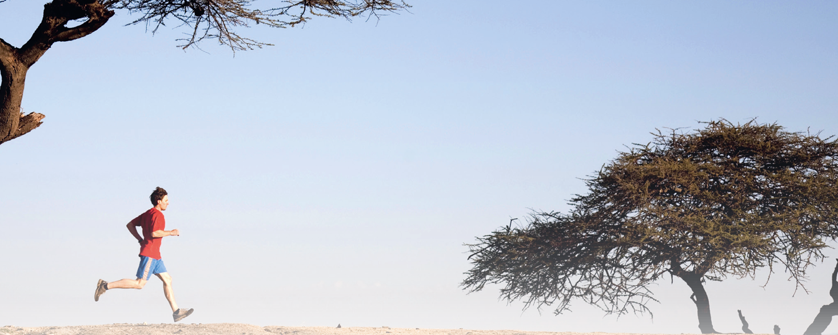

Liikkumiseen tarvitaan luita, lihaksia ja energiaa (kpl 7)
Luusto on tukiranka, johon lihakset kiinnittyvät
Luusto ja lihakset antavat vartalolle sen muodon
Luusto suojaa sisäelimiä, tuottaa verisoluja ja toimii mineraalien varastona

Slide 2
Luun koostumus:
Väliaineen kalsium- ja fosfaattikiteet tekevät luusta kovan, kollageenisäikeet lisäävät luun kestävyyttä
Luussa on paljon kalsiumia
Kalsiumin imeytymistä suolistosta vereen edistää D-vitamiini

Slide 3
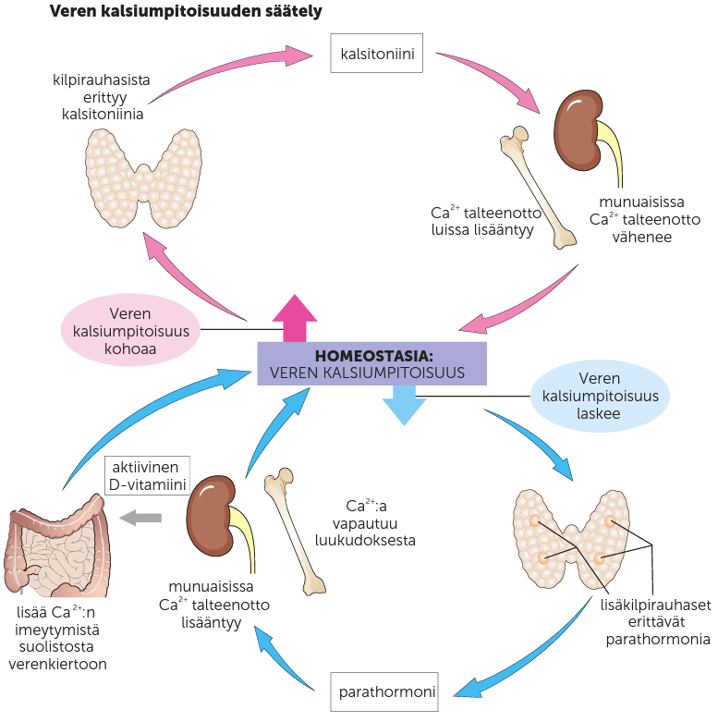
Veren kalsiumpitoisuuden säätely

Slide 4
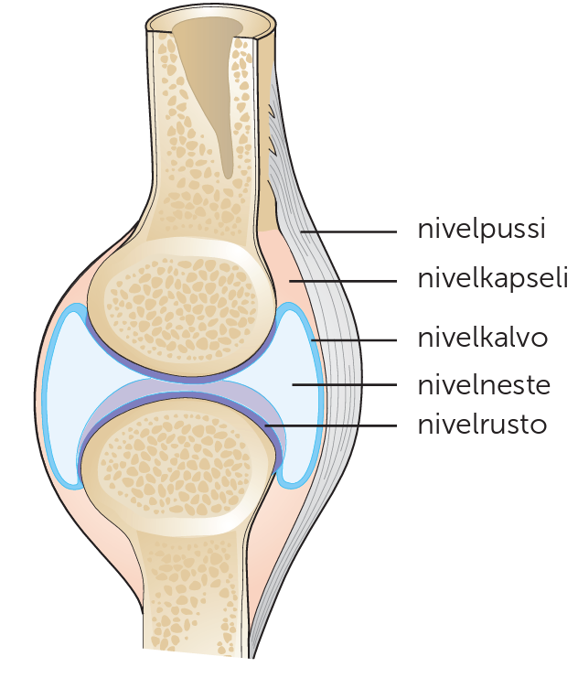
Liikkeet syntyvät luiden, lihasten, nivelten ja hermoston yhteistoiminnan tuloksena
Nivelen rakenne
Luusto pitää vartalon pystyasennossa
Lihakset korjaavat asentoa refleksien avulla
Kävelemisessä tarvitaan aivojen eri osien yhteistoimintaa
Tahdonaliset liikkeet perustuvat aivoista tuleviin hermoimpulsseihin
Jotta liikkuminen olisi mahdollista, tarvitaan niveliä

Slide 5
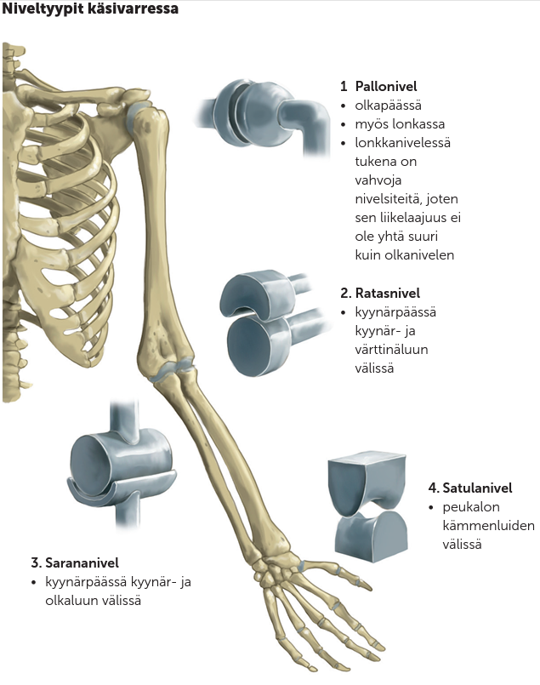
Niveltyypit

Slide 6
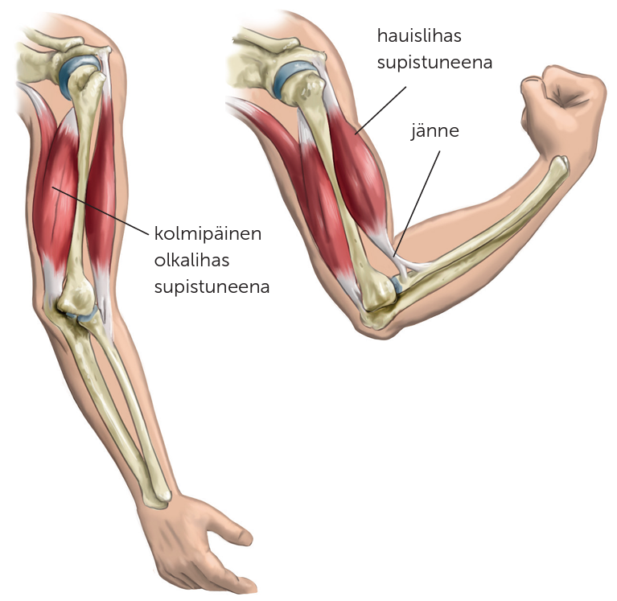
Lihakset kiinnittyvät niveliin jänteillä
Nivelen vastakkaisilla puolilla olevat lihakset ovat toistensa vastavaikuttajia
Lihas pystyy aktiivisesti vain lyhenemään ja vastavaikuttajalihas saa lihaksen venymään takaisin alkuperäiseen pituuteen

Slide 7
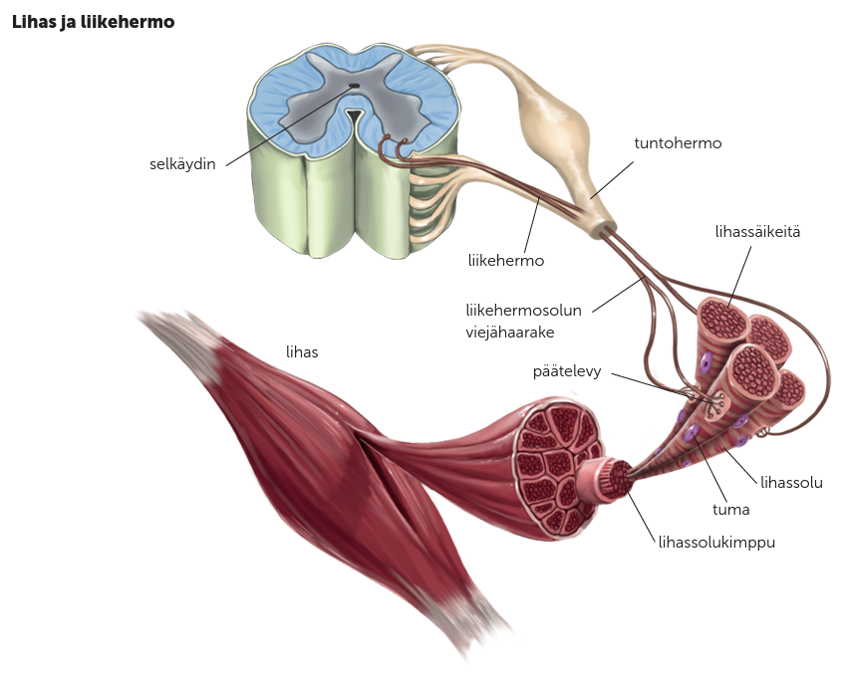
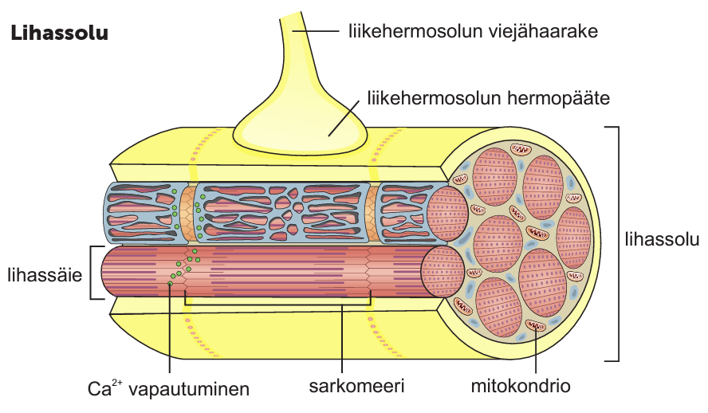
Luustolihakset:
lihakset koostuvat poikkijuovaisista lihassoluista
luustolihassolut ovat tahdonalaisia, monitumaisia jättiläissoluja
lihassolut koostuvat lihassäikeistä

Slide 8
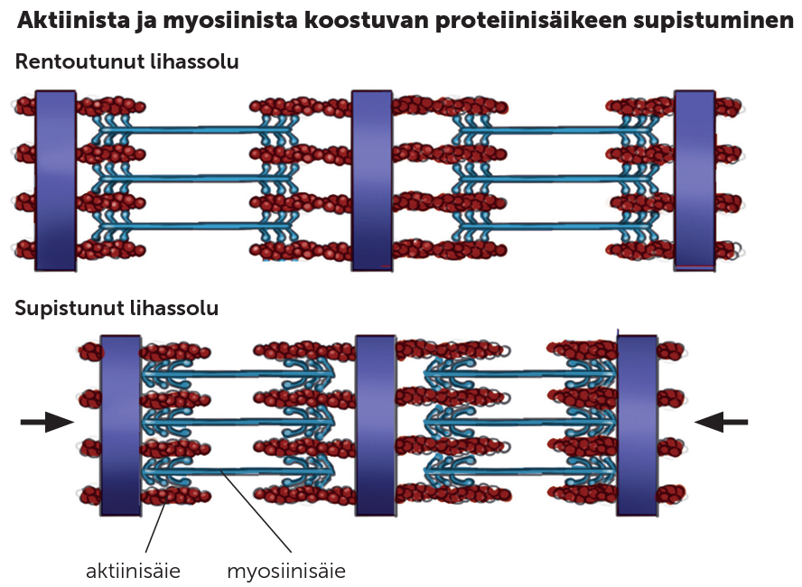
Lihasten liike perustuu lihassolujen supistumiseen
Lihas koostuu lihasoluista, sidekudoksesta, verisuonista ja hermoista
Lihassoluissa on supistumiskykyisiä proteiinisäikeitä
Supistumisessa myosiini- ja aktiinisäikeet liukuvat toistensa lomiin

Slide 9
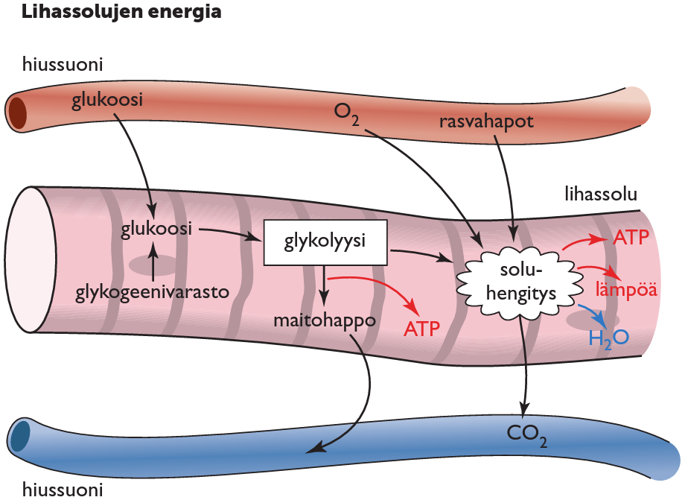
Lihassolujen supistuminen tarvitsee runsaasti energiaa
Lihasolujen energia-aineenvaihdunta:
ATP
lihasolujen glykogeenivarastot
verestä siirtyvät rasvahapot ja glukoosi
kreatiinifosfaatti, laktaatti-ionit

Slide 10
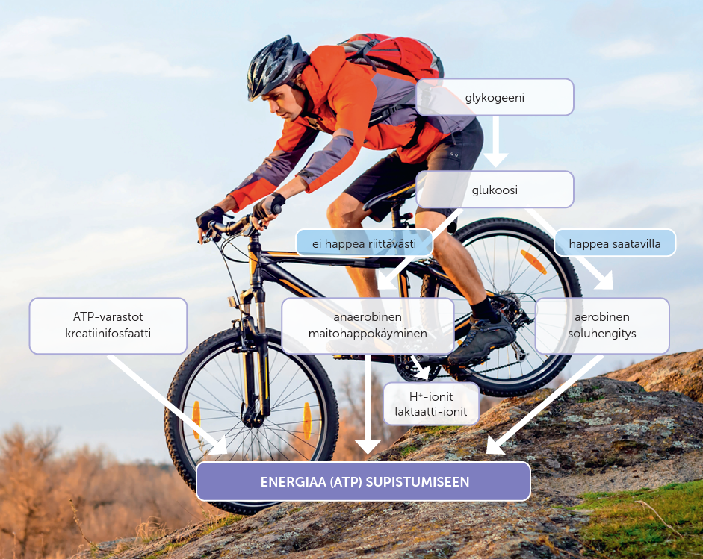
Luustolihaksen energia

Slide 11
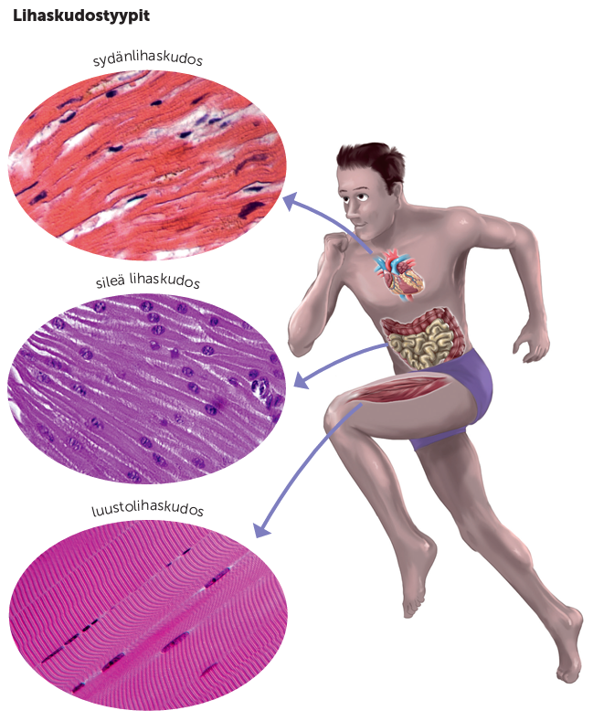
Sydänlihas ja sisäelinten lihakset ovat tahdosta riippumattomia
Lihaskudostyypit:
poikkijuovainen sydänlihaskudos
sileä lihaskudos
poikkijuovainen luustolihaskudos

Slide 12
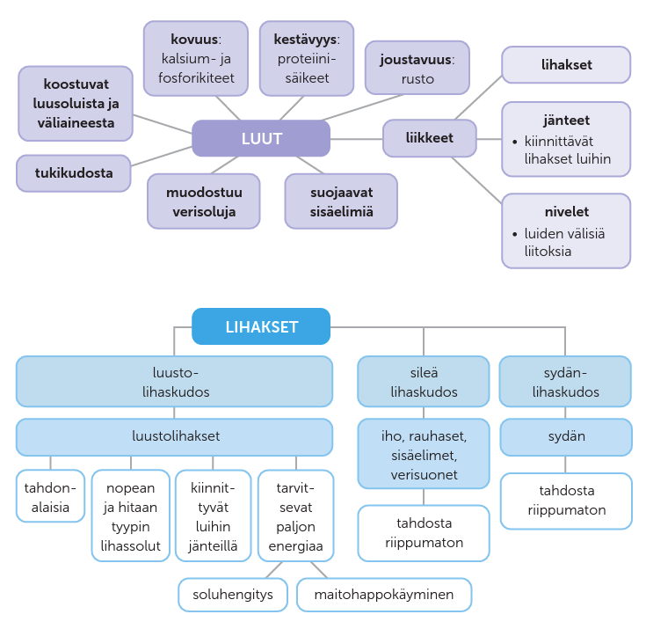
Tiivistelmä

